Slide 1

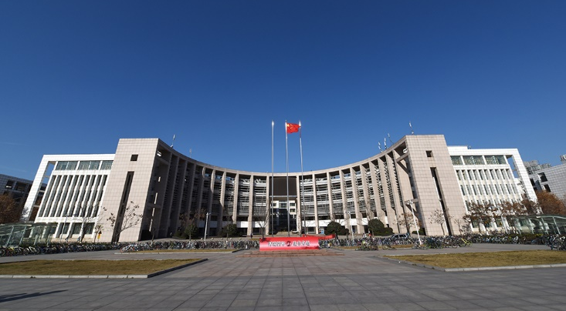

目录
1、指标对照
2、团建计划
3、活动安排
团建计划与活动安排
信息工程学院电信工2017
团支书：李豪现

Slide 2
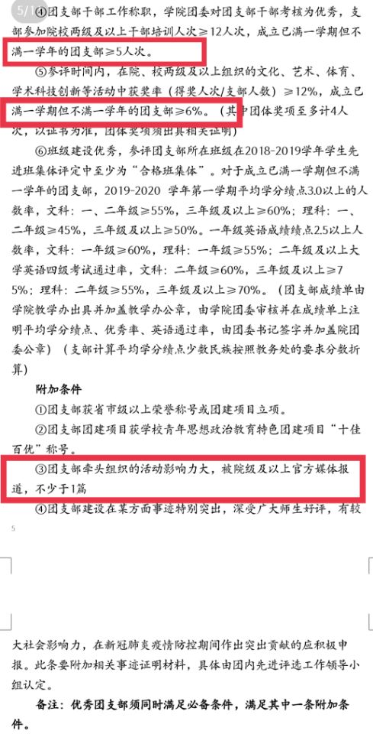

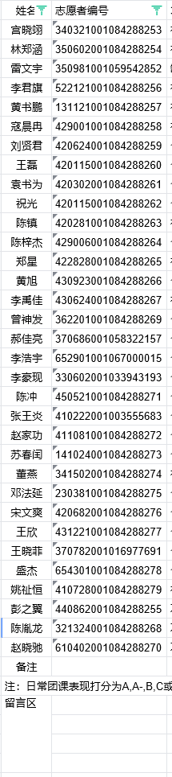
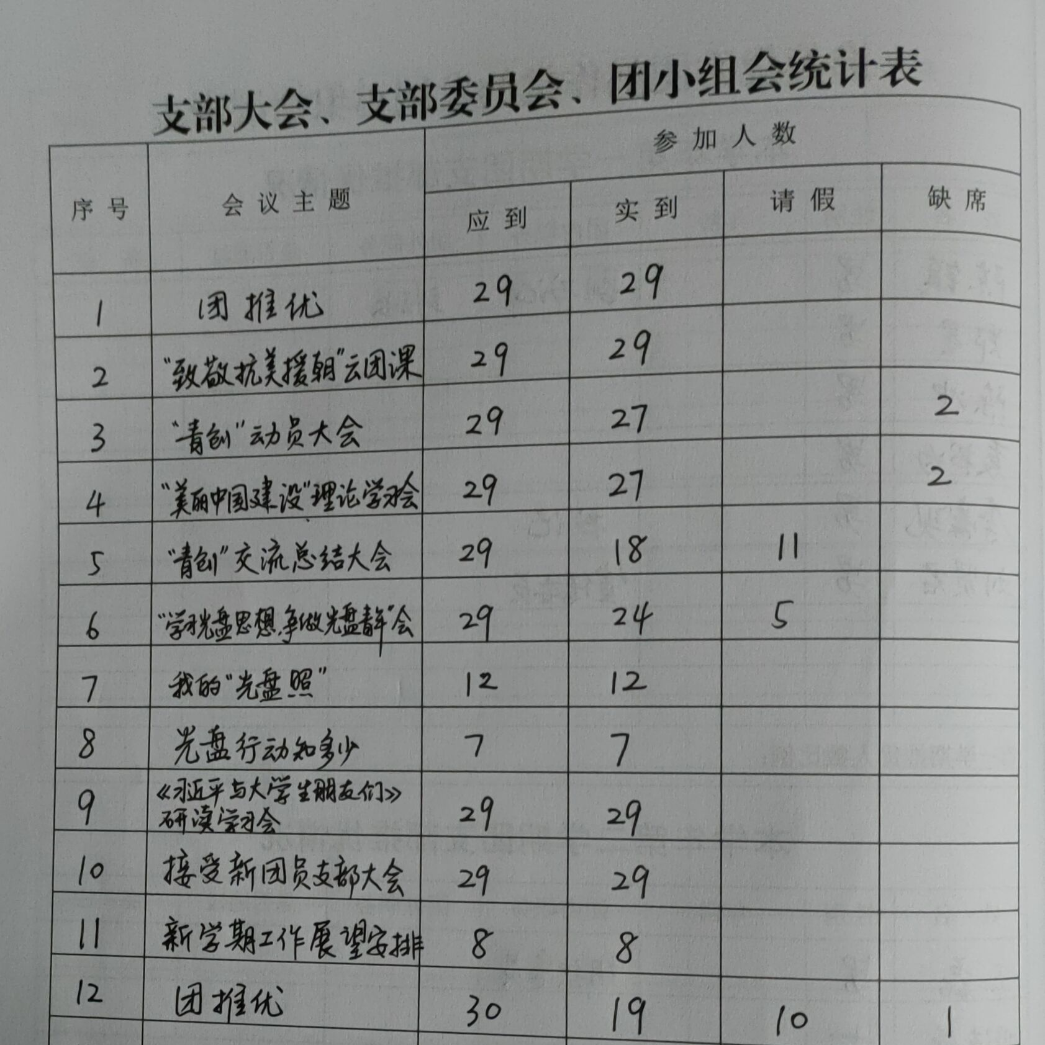
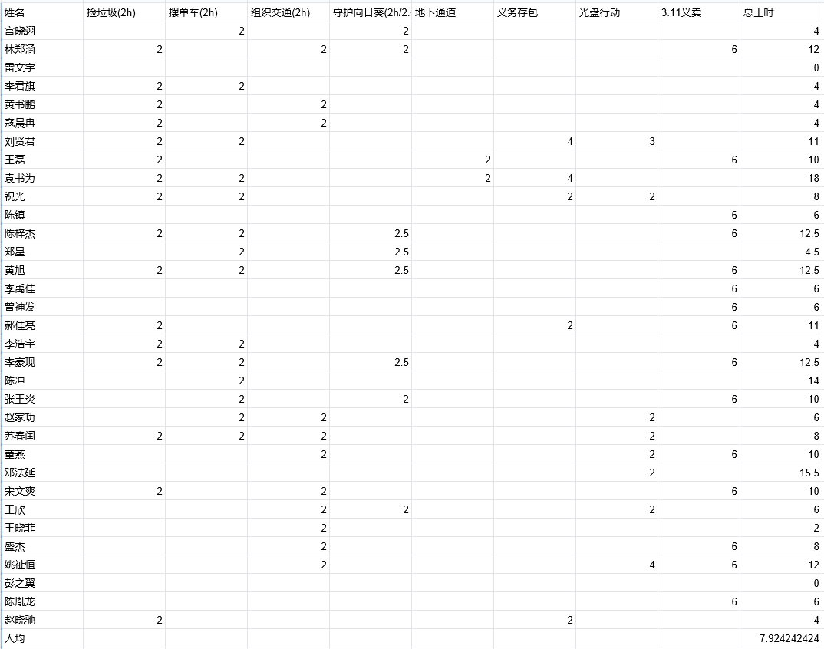
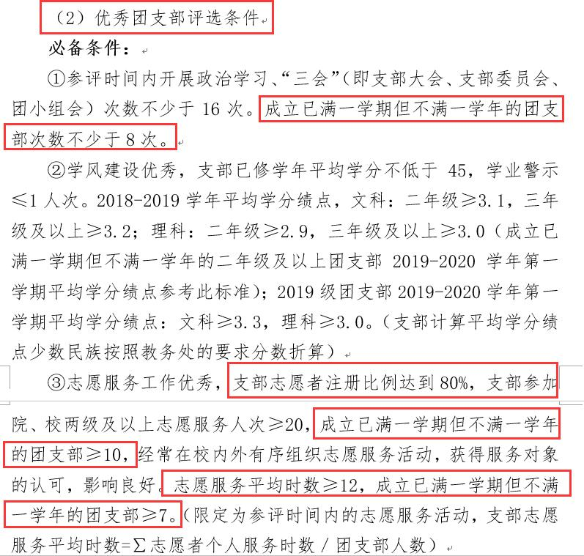

1
指标对照
正在统计中，预计满足要求
√
1.1 每周线上团课——青年大学习
支部共30人，30X6%≈2人：
袁书为乒乓球一等奖
王磊数模新生杯二等奖
李豪现数模新生杯三等奖
“美好食光”院二等奖（算团体奖？？？）
√
√
√
√
√
群众

Slide 3
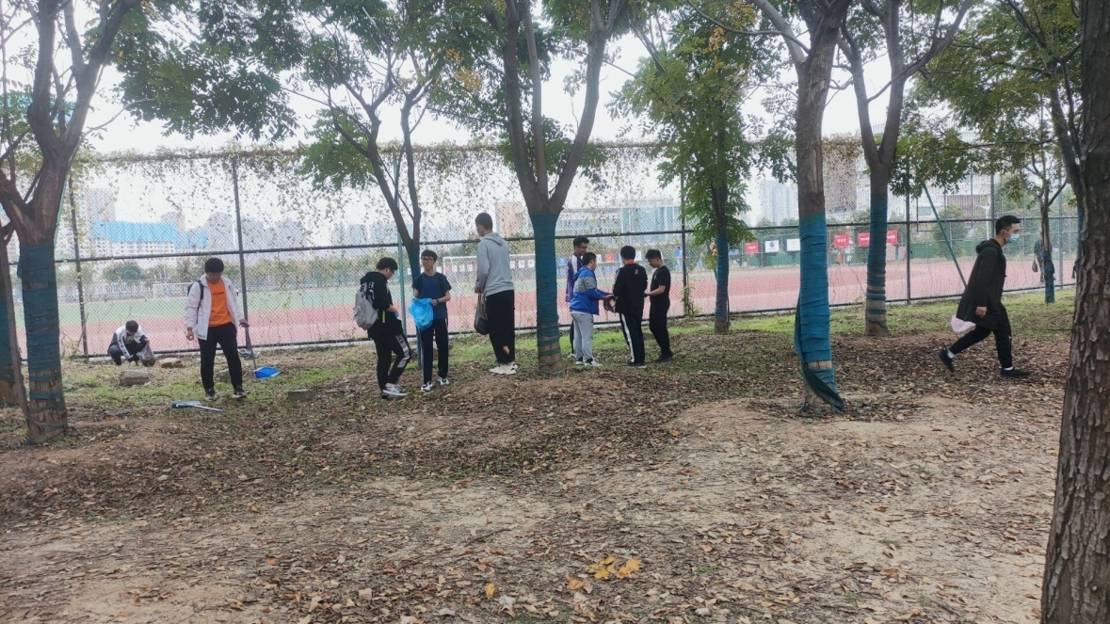
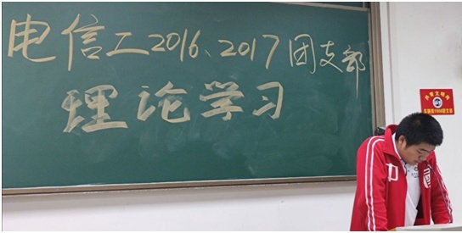
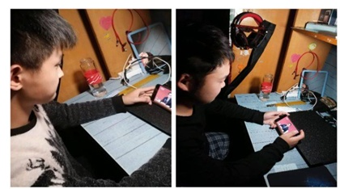
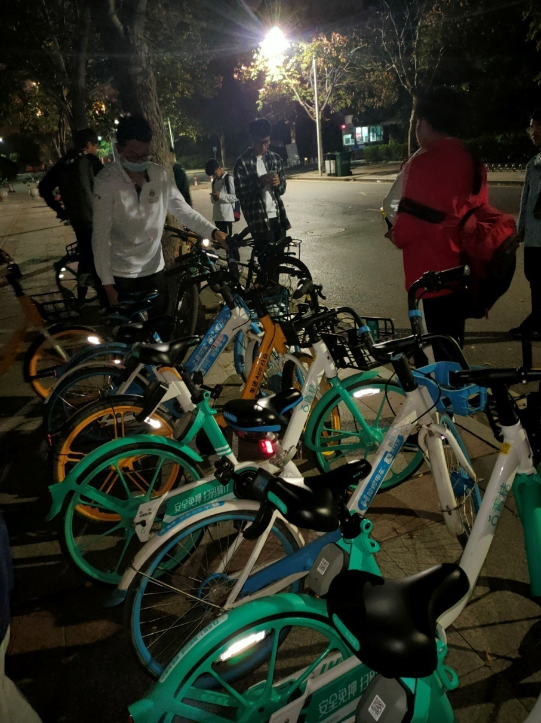
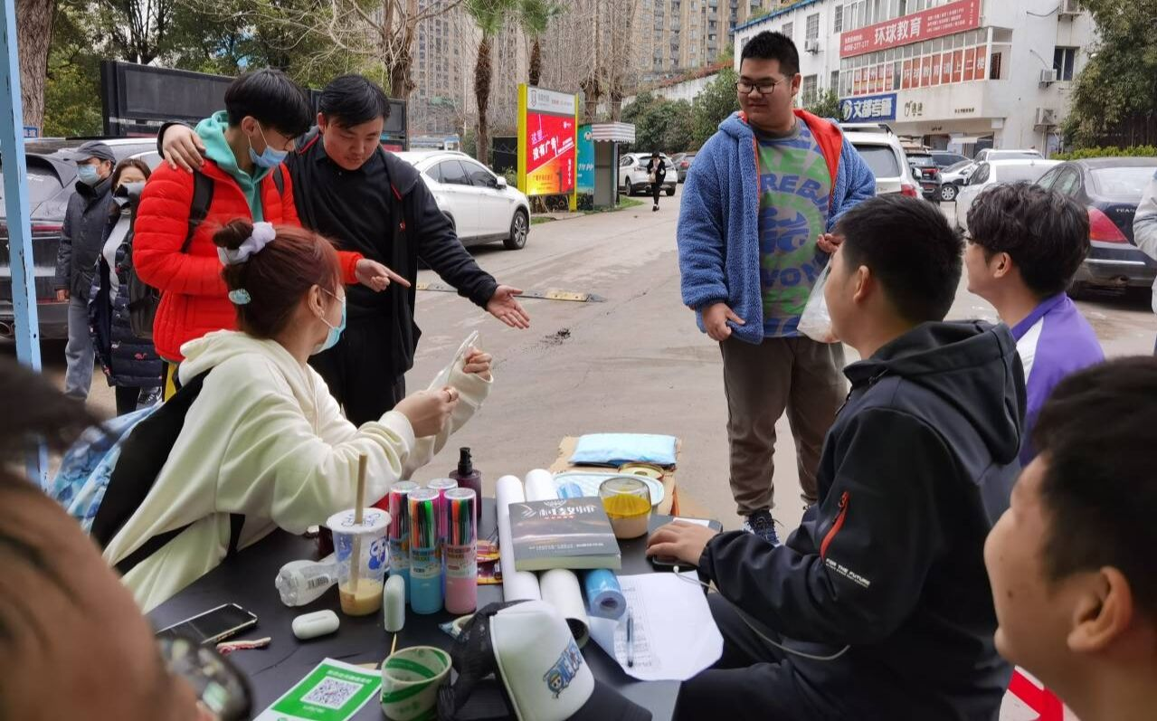
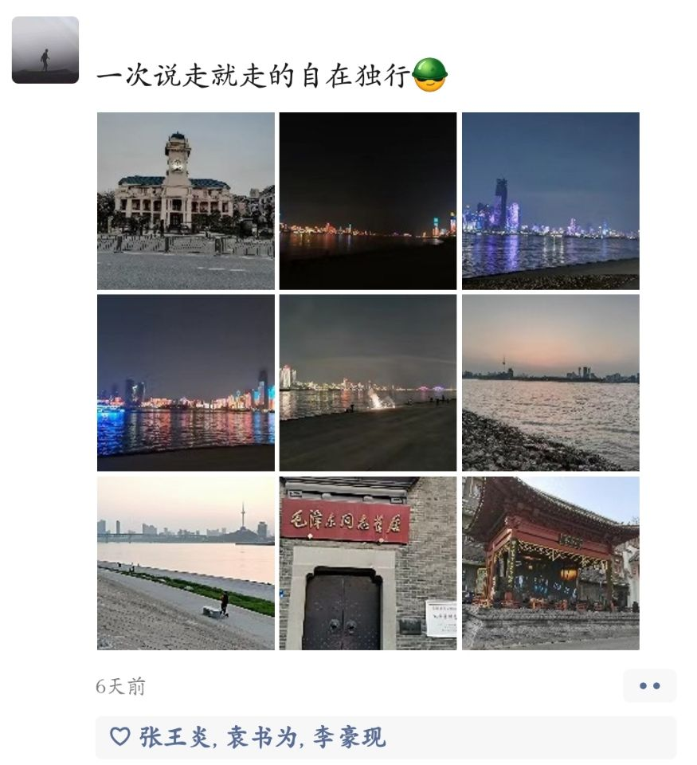

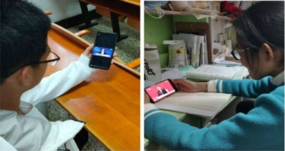
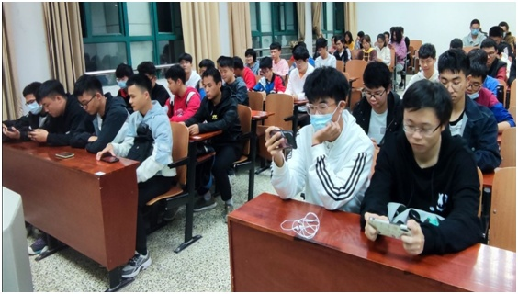
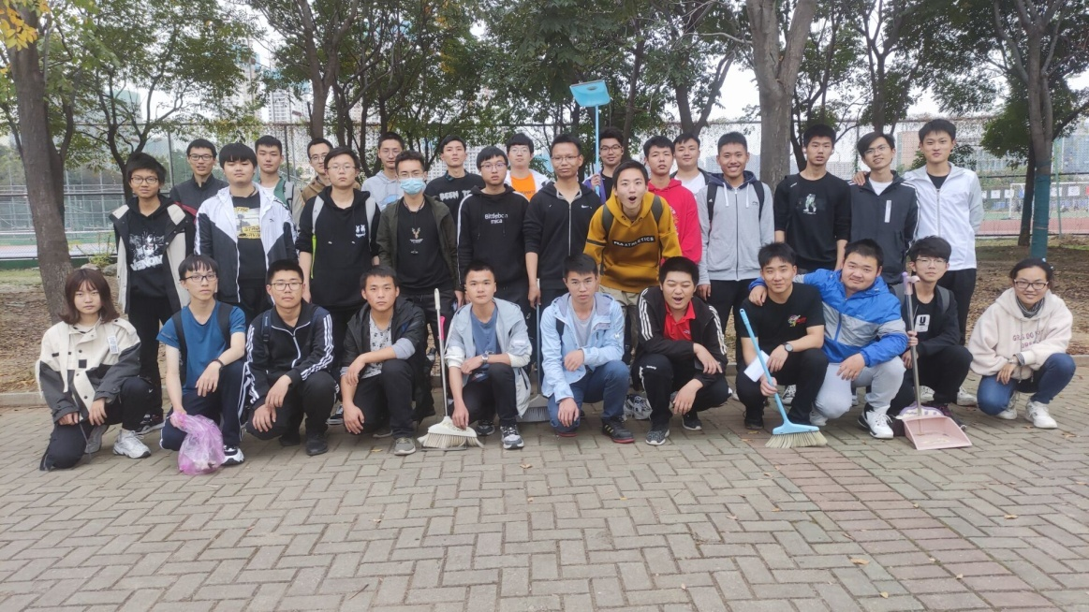
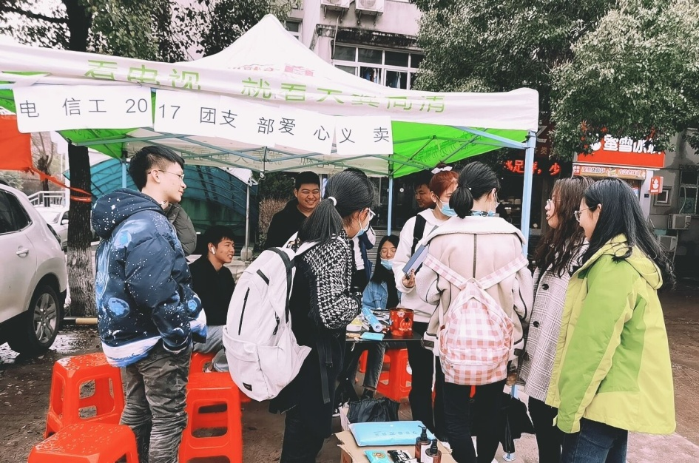
2
团建计划
爱心义卖
1.2 特色团日团课活动——云团课、青创、团日活动、志愿服务……
组织团支部半数成员在食堂等地区对学生开展义卖活动，提高工时、增强团支部的凝聚力
“党的XXX精神”理论云学会
团支部成员在线上观看有关党的有关视频，并提交观后感
“XXX”主题团日活动
“XXX”理论学习
开展讲党史活动、组织游览红色景区（团建+班建）、重温红色电影……
团支部组织全体支部成员们观看相关课题视频
……
XXX志愿服务活动
团支部半数成员在南湖篮球场、足球场按照既定工作安排开展了清扫活动
XXX实践活动
团支部成员们有组织地将共享单车整齐摆放到各个停放点，并规劝不规范停车的同学

Slide 4
3
活动安排
有备则少患
制定计划
组织动员
后期宣传
天时（下不下雨？有没有空？ ） 地理（远不远？安不安全？） 人和（愿不愿意？谁动员组织？面向对象？前期宣传？）
以线上班级群通知（@全体成员 ……）或线下开会的形式介绍活动内容并作动员，以表格形式做好人员物品记录。
写新闻，多投稿
计划
审批
组织
记录
宣传
争取
审批踩点
做好记录
争取荣誉
向有关部门批场地，提前熟悉场地情况
拍照摄影，《基层团支部工作记录册》记录
能申必报

Slide 5
谢谢大家！
信息工程学院电信工2017
团支书：李豪现

